Slide 1
브레드보드
[자석감지회로]

Slide 2
실험목표
브레드보드를 이용한 간단한 전기 회로에 대하여 알아보고 ,
리드스위치로 자석을 감지하여 작동되는 회로를 직접 만들어 봅시다.
실험 준비물
브레드보드 / 리드 스위치 / 저항 / LED / 브레드보드용 전선 / 동물 도안/
자석 감지 회로 도안 / 나무 스틱 / 네오디뮴 자석 / 동전전지 + 전지홀더
준비물 : 투명 테이프, 유성펜, 여러가지 자석

Slide 3
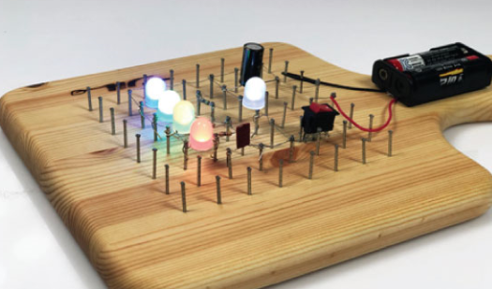
브레드보드 = 빵판?!
브레드보드 (Bread Board)는 빵을 썰 때 사용하는 도마를 말합니다.
전자회로를 다루는 시간에 왜 빵이 나왔을까요?
전자부품을 서로 연결하여 회로를 만들려면 보통은 납땜을 하게 됩니다.
그러나 완성된 회로가 아닌 테스트용 회로인 경우
여러 가지 부품을 연결했다 제거했다 하면서 실험해보게
되는데, 이럴 때에는 납땜 연결이 매우 불편합니다.
이점을 보완하기 위하여 빵을 썰 때 사용하던 나무 도마 위에
규칙적으로 쇠못을 박아놓고 다양한 전선 및 부품을 쉽게
연결하도록 했던 것이 발전하여 지금의 브레드보드가
되었습니다.
일정한 간격의 구멍이 있는 플라스틱 판 내부에 핀을 넣어
전류가 흐를 수 있어 여러 전자부품을 끼우고 제거하도록
고안되었으며, 테스트회로 및 교육용으로 많이 이용되고
있습니다.

Slide 4
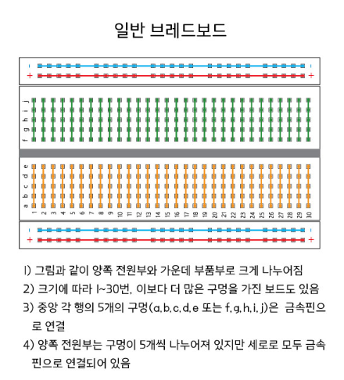
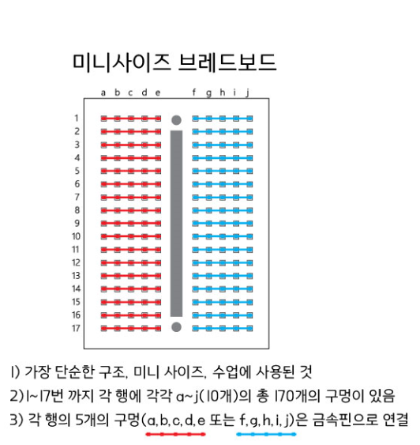

Slide 5
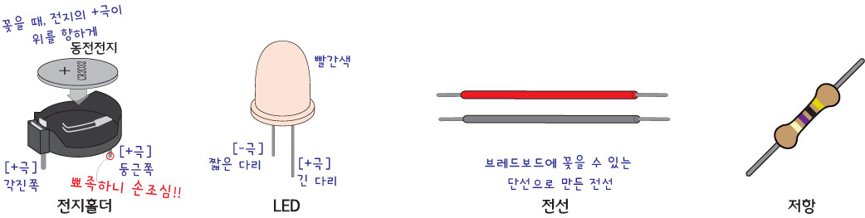
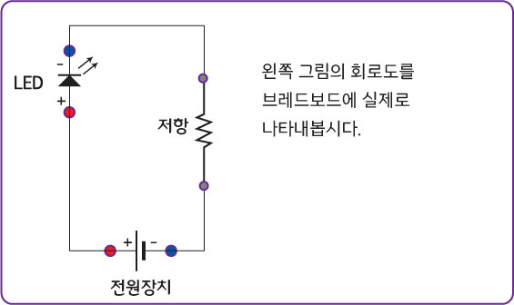
브레드보드 기초회로
부품을 이용하여 LED에 불을 켜는 가장 단순한 전기회로를 만들어 봅시다.

Slide 6
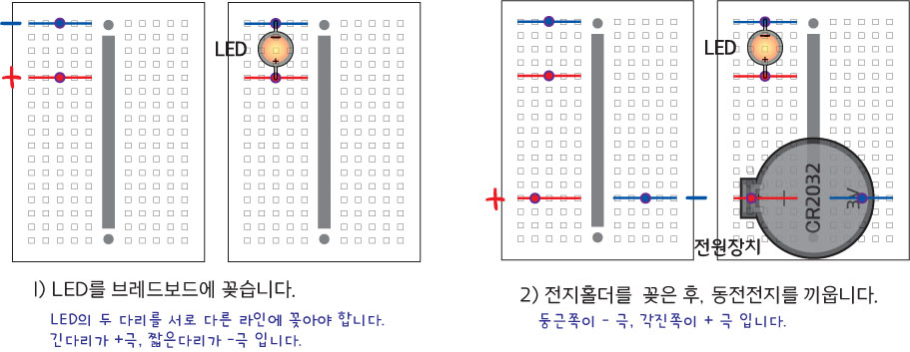
브레드보드 기초회로
1) LED를 브레드보드 에 꽂습니다.
2) 전지홀더를 꽂은 후, 동전전지를 끼웁니다.
LED의 두 다리를 서로 다른 라인에 꽂아야 합니다.
긴 다리가 +극, 짧은 다리가 -극 입니다.
각진 쪽이 +극, 둥근 쪽이 -극 입니다.

Slide 7
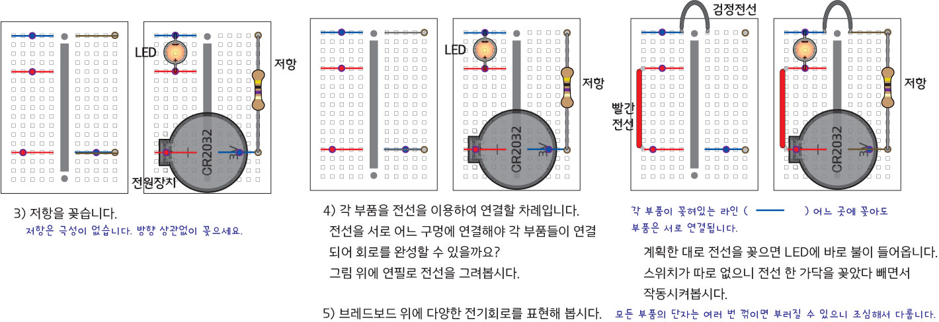
브레드보드 기초회로

Slide 8
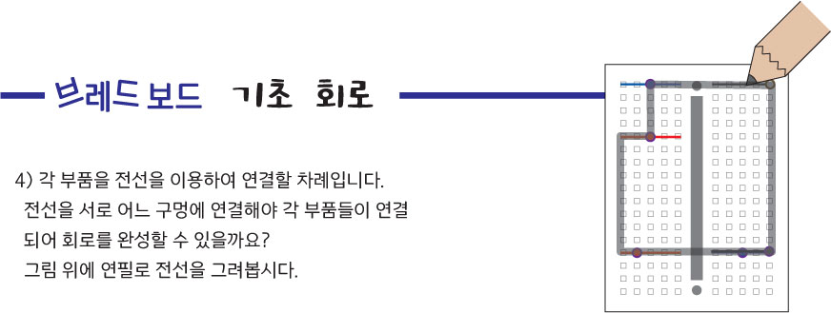
브레드보드 기초회로
잘 그려보았나요?

Slide 9
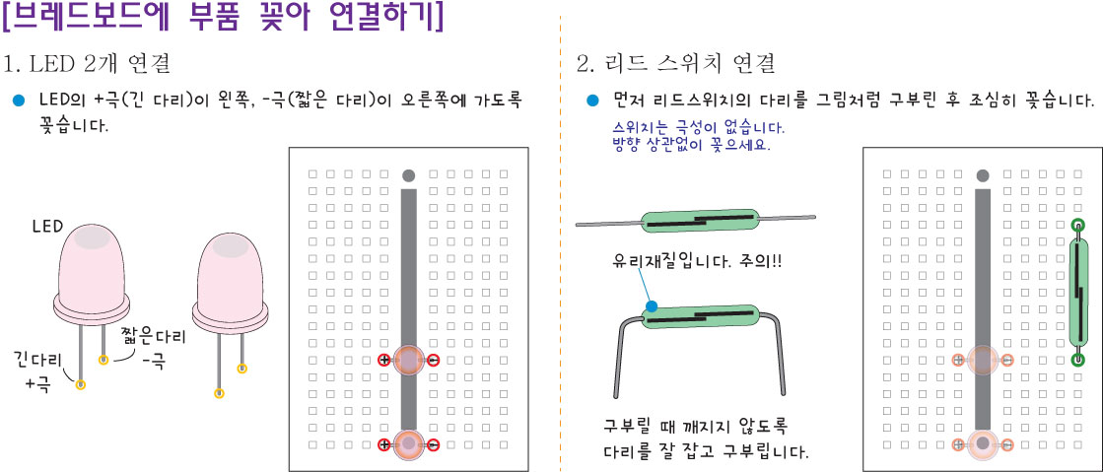

Slide 10
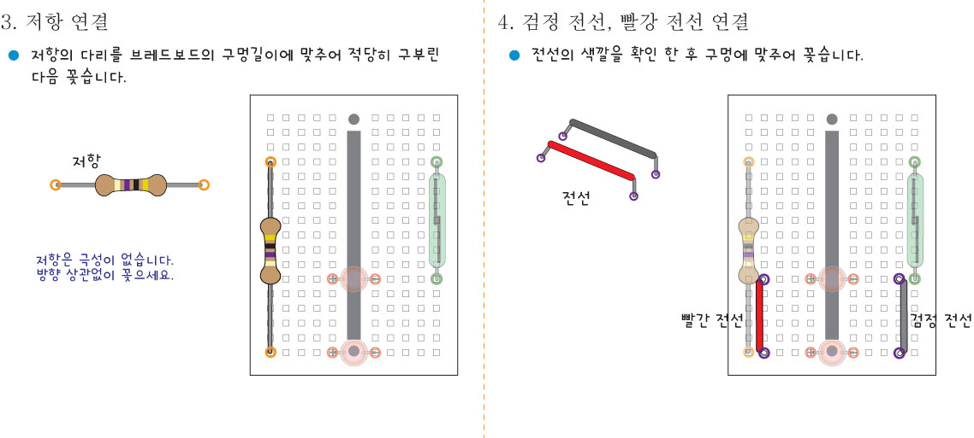

Slide 11
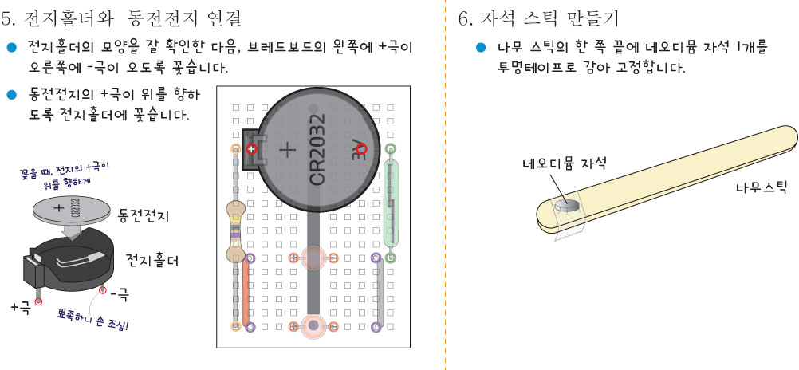

Slide 12
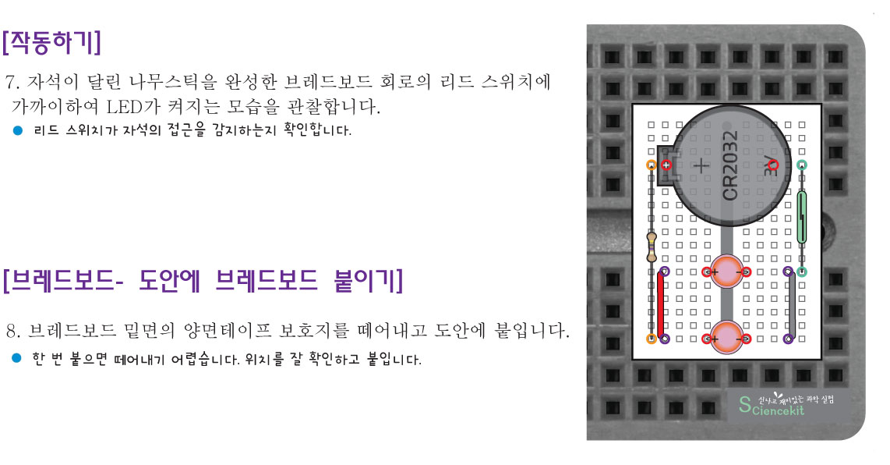

Slide 13
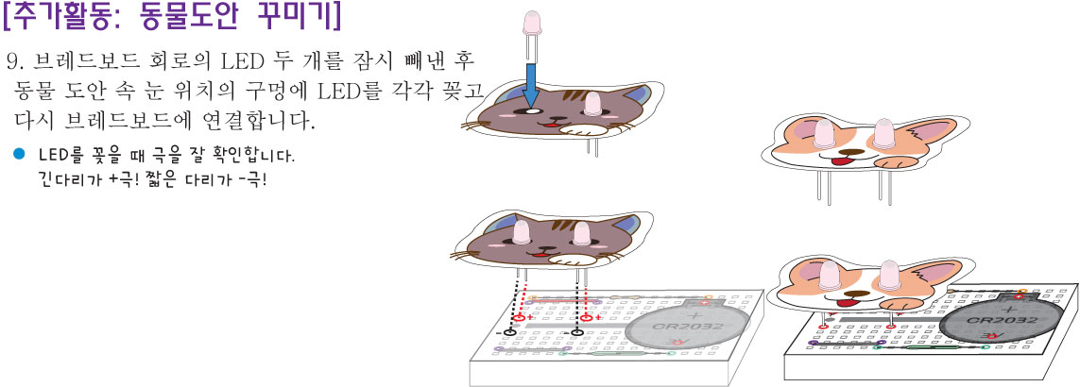

Slide 14
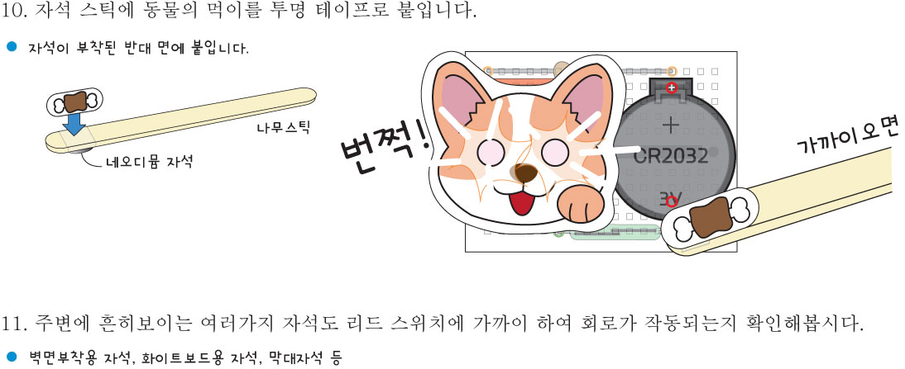

Slide 15
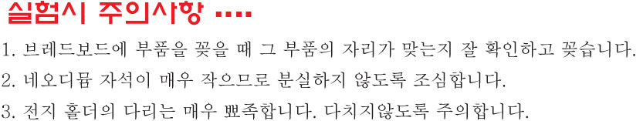

Slide 16
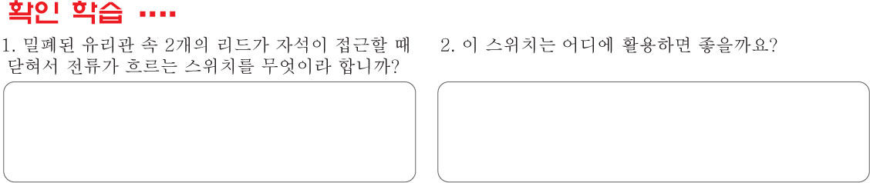

Slide 17
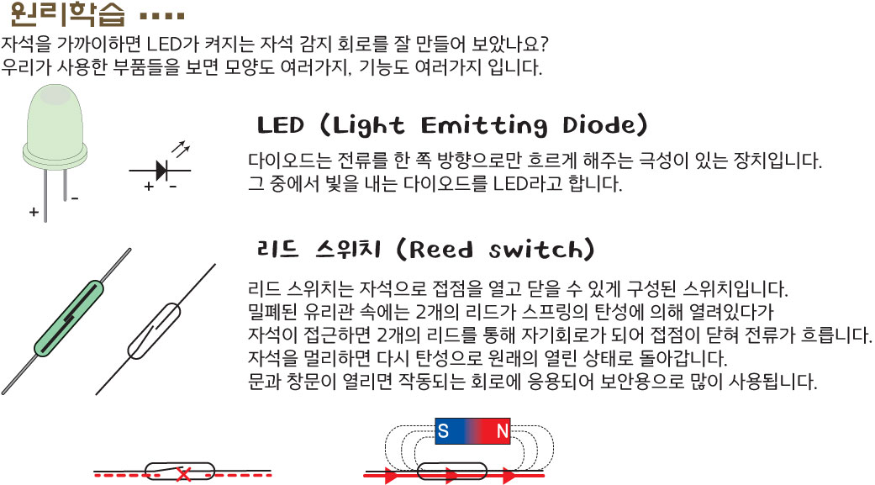

Slide 18
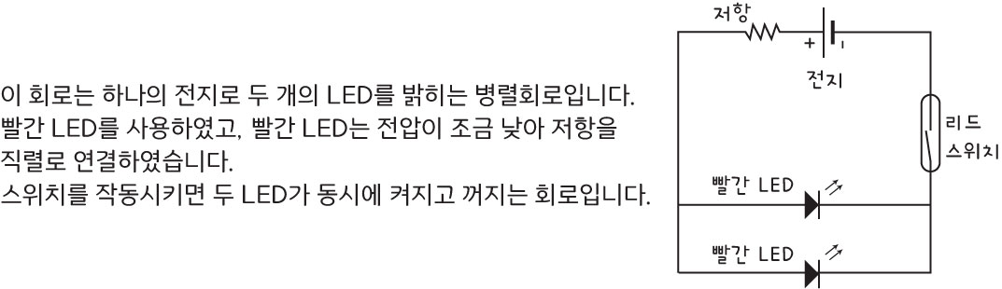

Slide 19
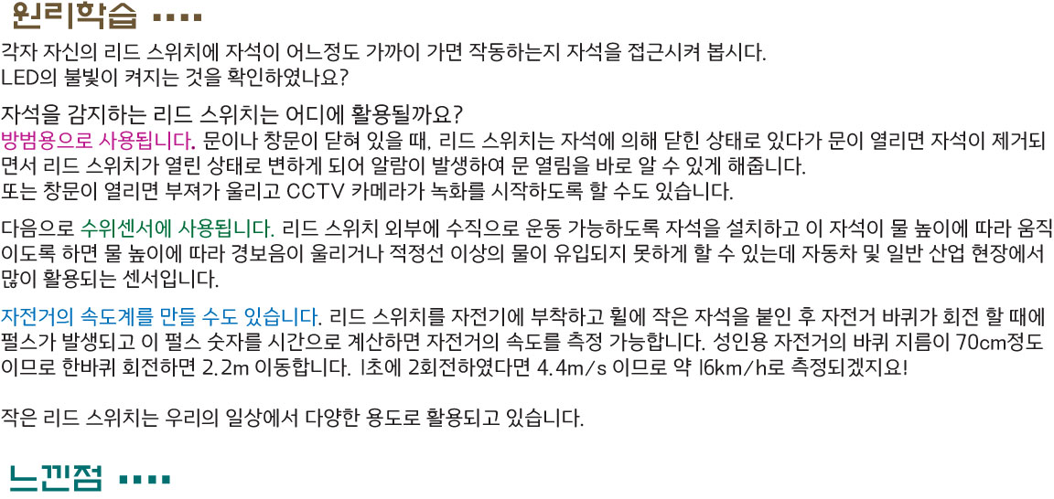

Slide 20


